Slide 1
Adding Conditional Control to Text-to-Image Diffusion Models
논문 발표

Slide 2
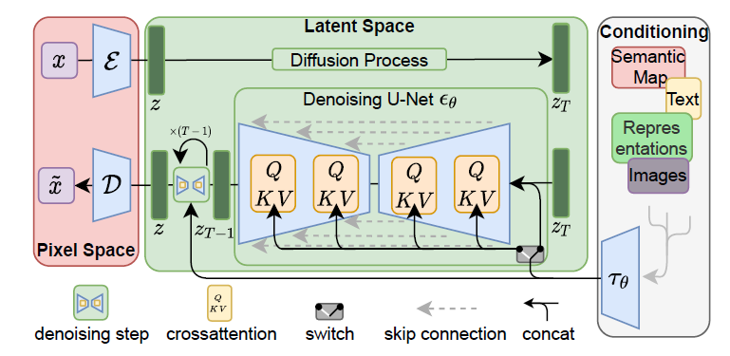
1. 논문 개요
기존의 pretrained stable diffusion 모델을 활용해서 학습하는 모델
Condition의 transfer를 효율적으로 실시해서 유사한 특성을 가지는 새로운 이미지의 생성을 제어하기 위한 모델

Slide 3
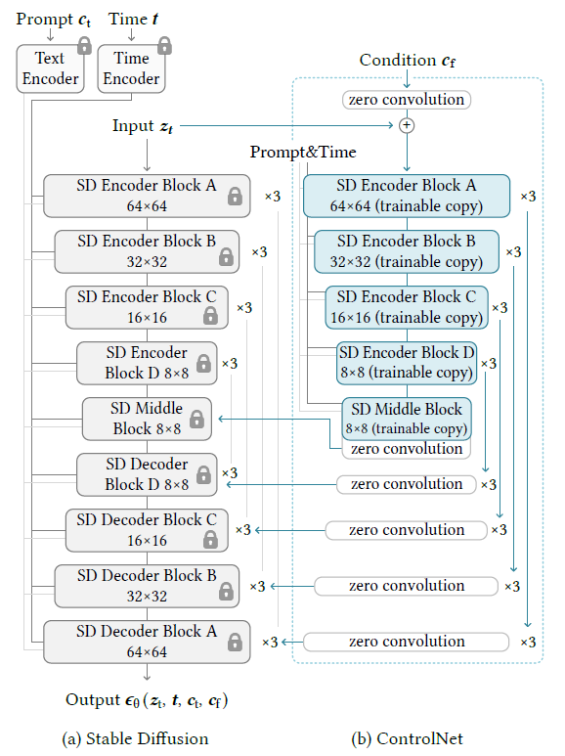
2. 모델
Controlnet 구조
diffusion model의 parameter를 복사하여 새로운 학습 프레임워크 생성해서 병렬로 구성
“trainable copy”와 “locked copy”로 구분
Locked copy와 Trainable copy는 zero convolution을 통해 연결

Slide 4
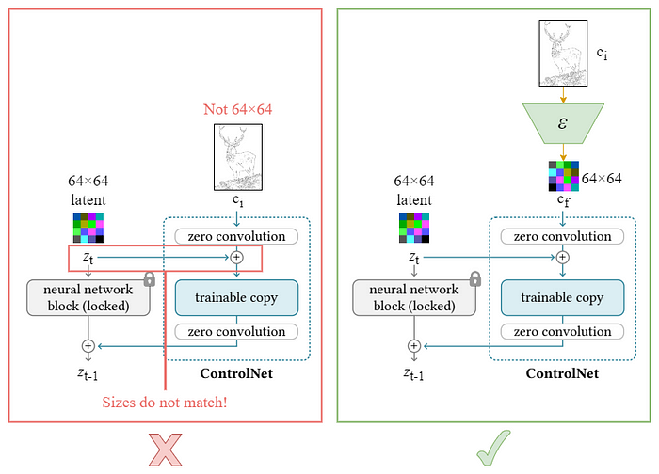

2. 모델
Controlnet 구조
Preprocessor model을 사용해서 512*512 input conditioning image, ci를 생성
cf는 input conditioning image를 64*64의 feature space vector로 변환한 값
E(·) = four convolution layers with 4 × 4 kernels and 2 × 2 strides
cf = feature space vector from input conditioning image
ci = input conditioning image

Slide 5
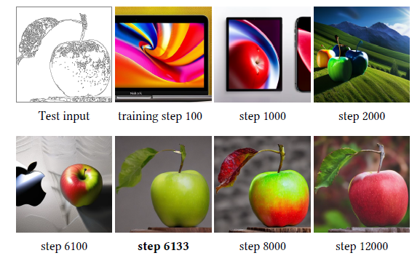
2. 모델
Controlnet 구조

Slide 6
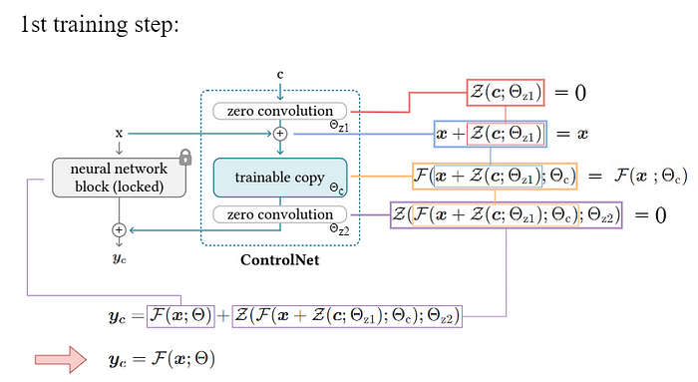

2. 모델
Zero convolution
feature map의 크기를 유지하기 위해 1×1 크기를 가지는 convolution layer
weight와 bias 모두 zero로 초기화된 상태로 학습이 시작
초기 noise의 영향을 최소화
c = feature space vector from input conditioning image
Z(c; theta) = zero convolution layer

Slide 7
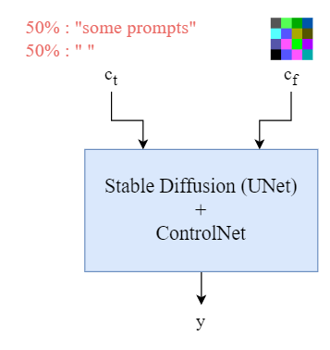
2. 모델
Prompt replace
학습중 prompt ct의 절반을 빈 문자로 교체
Prompt를 제거함으로써 cf에 더 의존하도록 만듦
Input conditioning image를 더 잘 이해하게 만듦

Slide 8
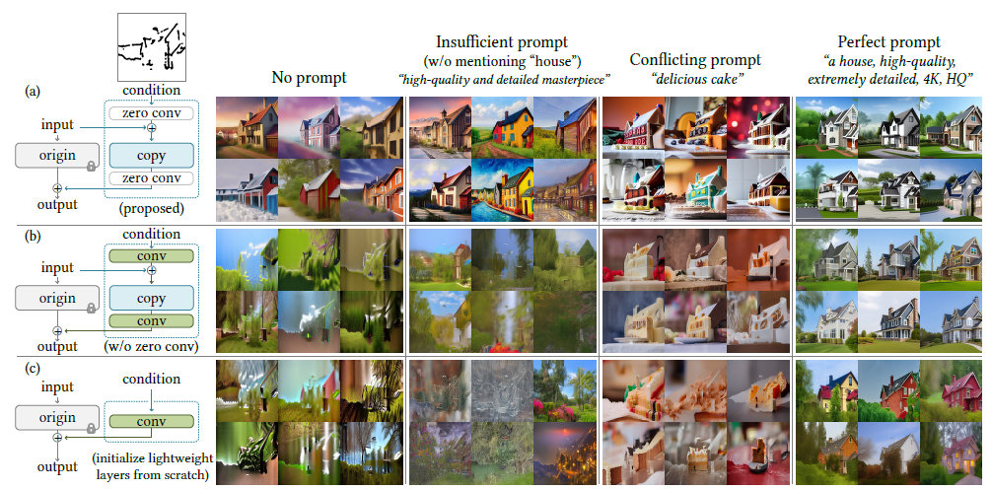
3. 평가

Slide 9
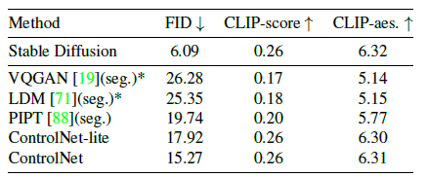
3. 평가
기존 모델들과의 semantic segmentation를 사용하여 이미지 생성 비교
Stable Diffusion은 segmentation conditions 없이 생성해서 얻은 결과값

Slide 10
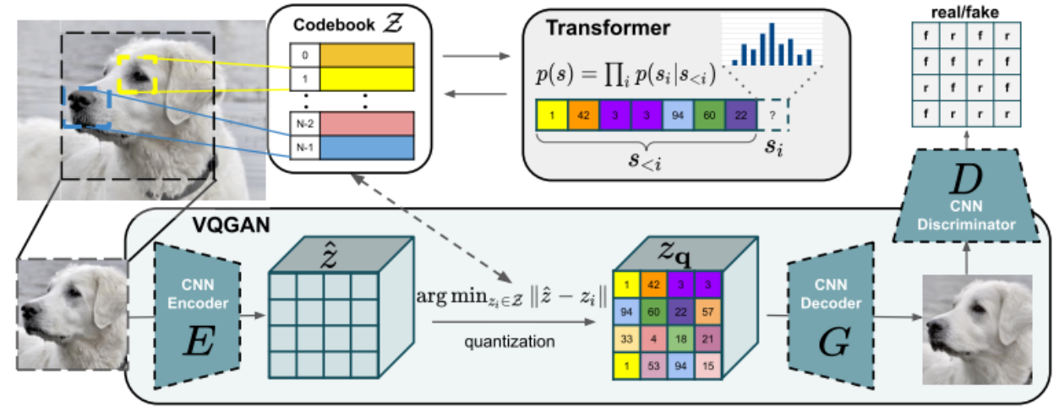
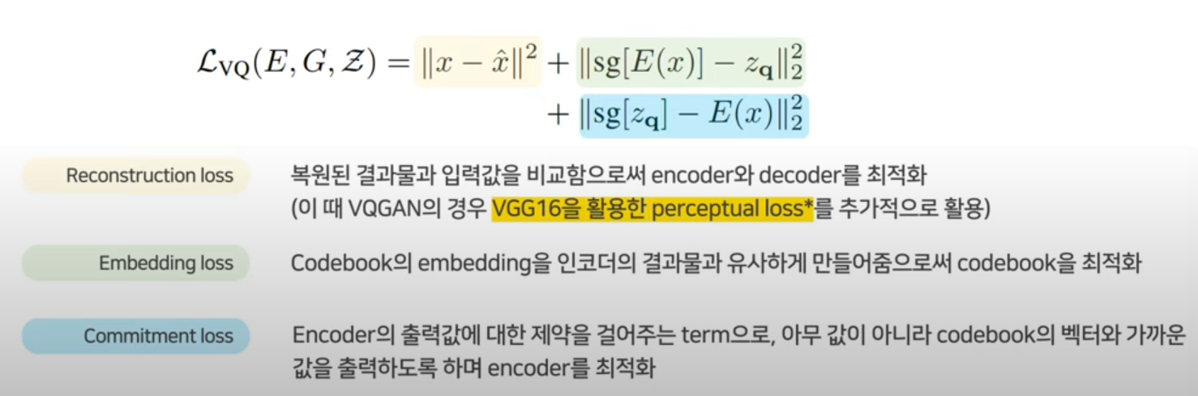
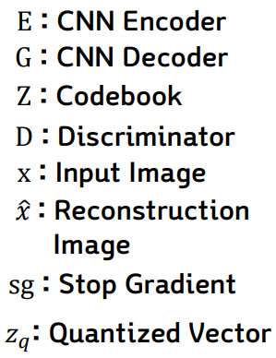
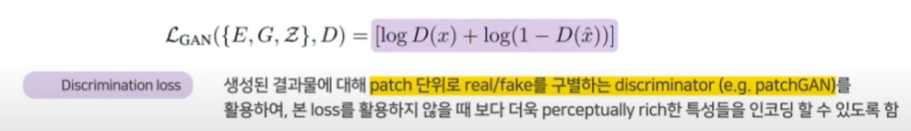
3. 평가
VQGAN
GAN 구조 내에 벡터 양자화(Vector Quantization, VQ) 메커니즘을 적용시킨 모델

Slide 11
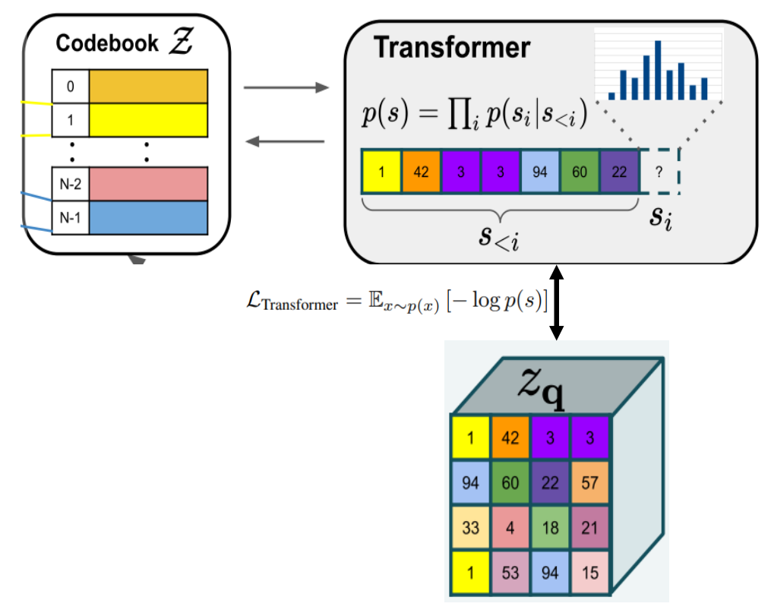
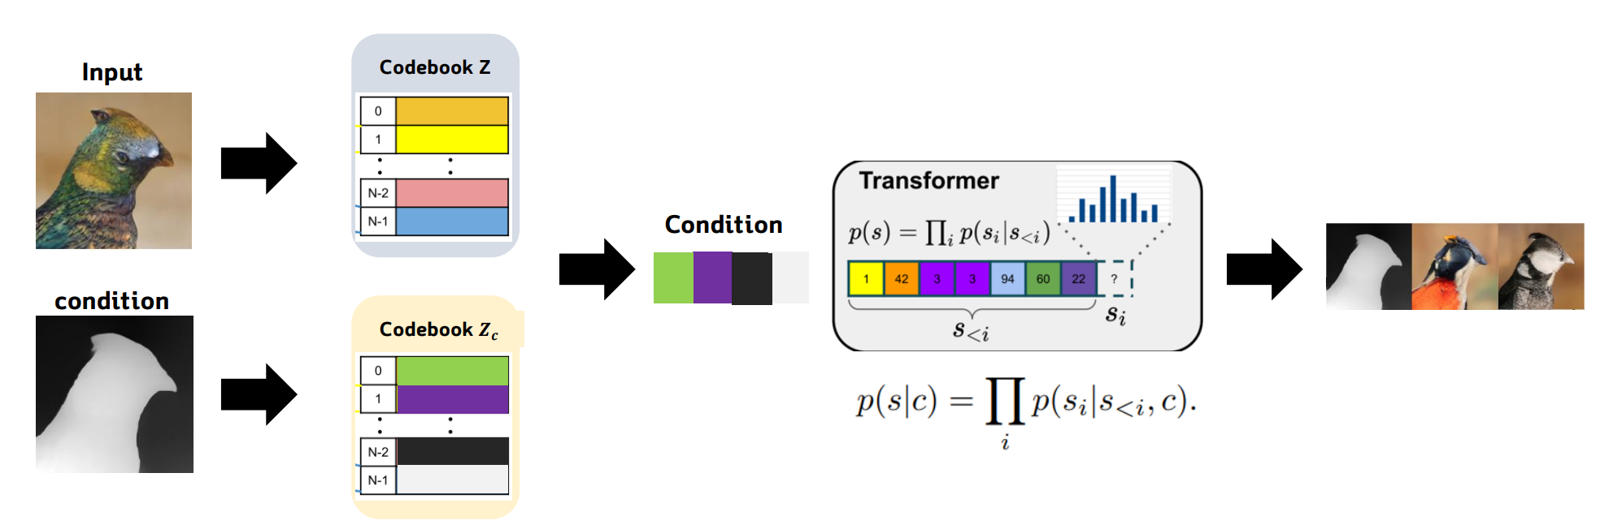
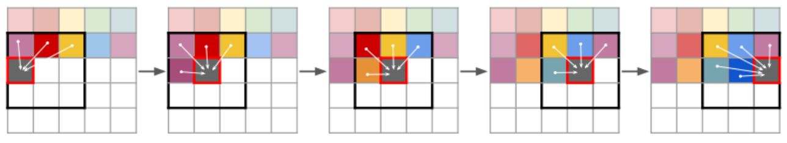
3. 평가
VQGAN

Slide 12
3. 평가
PIPT
-

Slide 13
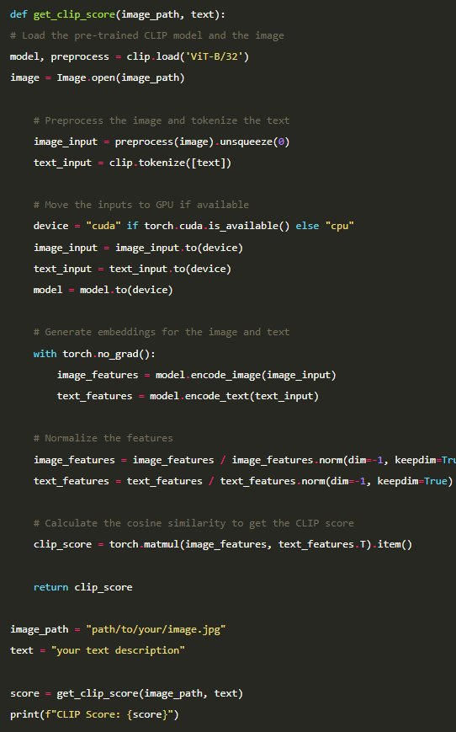
3. 평가
CLIP score
CLIP 모델을 이용하여 text, image의 유사성을 비교
Image와 text를 동일한 크기로 임베딩해서 코사인 유사도를 계산
+1은 벡터가 동일
0은 직교
-1은 반대

Slide 14
감사합니다

